Slide 1
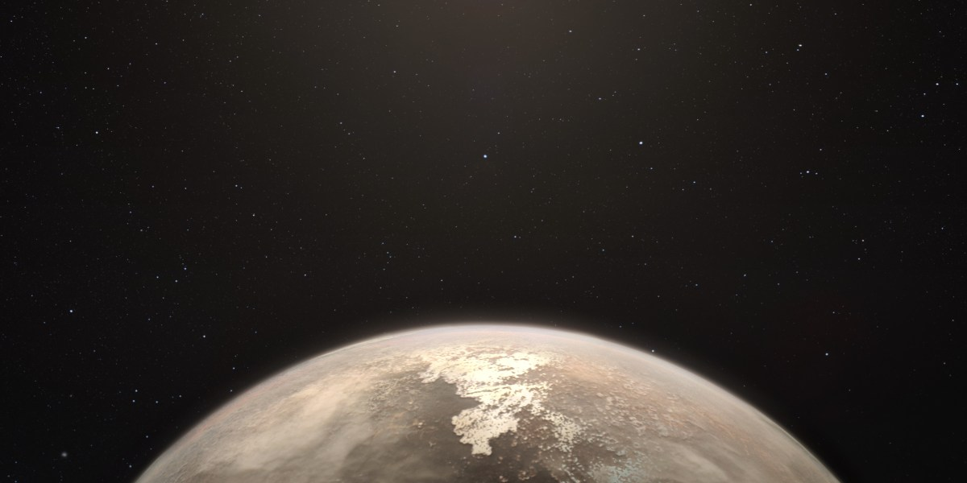
Ross 1286
Apresentado por: Kaiky,Davi e Emerson

Slide 2
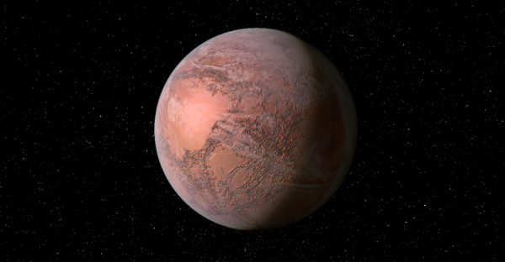
Caracteristicas
Exoplaneta rochoso: Ross 128B é classificado como um exoplaneta rochoso, o que significa que sua composição é predominantemente composta de elementos sólidos, como rochas e metais.
Possível atmosfera: Há especulações sobre a possibilidade de Ross 128B ter uma atmosfera, embora não tenhamos certeza sobre sua composição ou densidade.
Possibilidade de água líquida: Ross o que significa que provavelmente está sujeito a uma forte radiação e influência gravitacional da estrela.
Possibilidade de vida: Devido à sua localização na zona habitável, Ross 128B desperta interesse como um candidato potencial para a existência de vida, embora atualmente não tenhamos evidências diretas sobre a presença ou ausência de formas de vida no planeta.

Slide 3
Tamanho/ proporção
Diâmetro e tamanho: Ross 128B é classificado como um exoplaneta rochoso, sugerindo que seu diâmetro é provavelmente comparável ao de planetas terrestres como a Terra. Estimativas aproximadas sugerem que seu diâmetro pode estar dentro da faixa de tamanhos dos planetas rochosos do nosso próprio sistema solar, como Mercúrio, Vênus, Terra ou Marte.
Proporção em relação à estrela: Ross 128B orbita a estrela anã vermelha Ross 128. A proporção do tamanho do planeta em relação à sua estrela-mãe depende de vários fatores, incluindo a massa da estrela e a distância do planeta em relação a ela. Sem informações específicas sobre a relação exata entre Ross 128B e sua estrela, é difícil fornecer uma proporção precisa.
Composição: Como mencionado anteriormente, Ross 128B é classificado como um exoplaneta rochoso, sugerindo que sua composição é principalmente composta de materiais sólidos, como rochas e metais. Isso implica que seu tamanho e proporções sejam consistentes com a estrutura típica de planetas rochosos.

Slide 4

Distância
Ross 128B orbita a estrela anã vermelha Ross 128, que está localizada a aproximadamente 11 anos-luz de distância da Terra. Uma distância de 11 anos-luz equivale a cerca de 101 trilhões de quilômetros. Isso coloca o sistema Ross 128 relativamente próximo do nosso sistema solar em termos astronômicos, o que o torna um alvo interessante para estudos e observações.

